Slide 1

1. Procesos selectivos de empleo

Slide 2

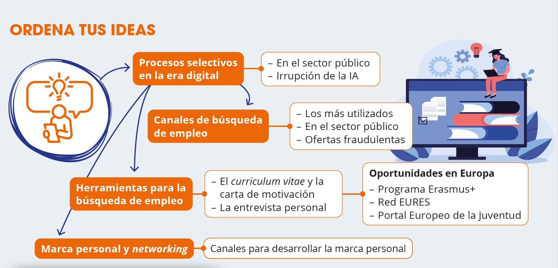

Slide 3
Procesos selectivos en la era digital
Unidad 1
Búsqueda de talento en las empresas
Redes sociales
Reclutamiento automatizado
Entrevistas personales y
evaluaciones online
Acceso al sector público
 | Oposiciones
 | Concurso de méritos
Técnico
Grupo C1
Administración Pública
Técnico Superior
Grupo B
Concurso-oposición

Slide 4
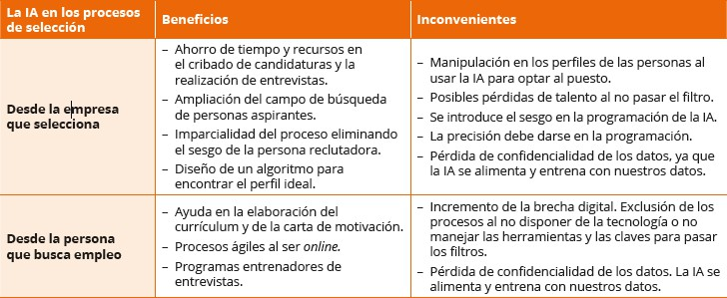
La inteligencia artificial en los procesos selectivos
Unidad 1
Impacto de la IA en las etapas del proceso de reclutamiento:
Diseño de la oferta de trabajo
Lectura, clasificación y selección del CV
Entrevistas y chatbots
Simuladores virtuales

Slide 5


Los canales de búsqueda de empleo
Unidad 1
Canales en el
sector privado
Oficinas de empleo
Agencias de colocación
Anuncios
Anuncios
ETT
Autocandidatura
Portales de empleo generalistas, por ejemplo, Infojobs
Autocandidatura
Canales de búsqueda de empleo
Bolsas de empleo de instituciones
Portales de empleo especializado, por ejemplo, Turijobs
Red de contactos
Páginas web de empresas diana
Redes sociales profesionales, por ejemplo, LinkedIn
Páginas web de empresas diana
Portal de Empleo Público de la Administración General del Estado.
BOE.
Boletines oficiales de CCAA.
Webs de CCAA.
Academias de preparación de oposiciones.
Canales en el sector público
Canales en el
sector público
© MACMILLAN Education

Slide 6
El currículum vítae
Unidad 1
El currículum vítae es un documento que refleja de forma clara y concisa
información del candidato o candidata relevante para el puesto al que se opta.
Tipos de currículum vítae
Cronológico: presenta la información de manera ordenada, terminando por lo más reciente, y permite observar la evolución de la persona. No es apropiado para candidatos o candidatas con periodos de inactividad formativa o laboral y muchos cambios en el itinerario. Cronológico inverso: la información comienza por las experiencias más recientes, que, en términos generales, suelen ser las que más interesan a las empresas. Funcional o por áreas: se agrupa la información por ámbitos determinados. Es el formato elegido en caso de perfiles con periodos de inactividad y temporalidad. Creativo: con esta opción de formato se pueden resaltar las habilidades o competencias que requiere el puesto. Videocurrículum: es una presentación audiovisual resumida que permite desplegar en vivo las habilidades de comunicación del candidato o candidata, que debe contar su historia con un buen guion. CV Europass: es un formato estandarizado de currículum vítae para facilitar la búsqueda de empleo en Europa a través de organismos oficiales. No es aconsejable para la búsqueda directa en España por su rígido formato y su extensión.
Objetivo del currículum: conseguir una entrevista personal.

Slide 7
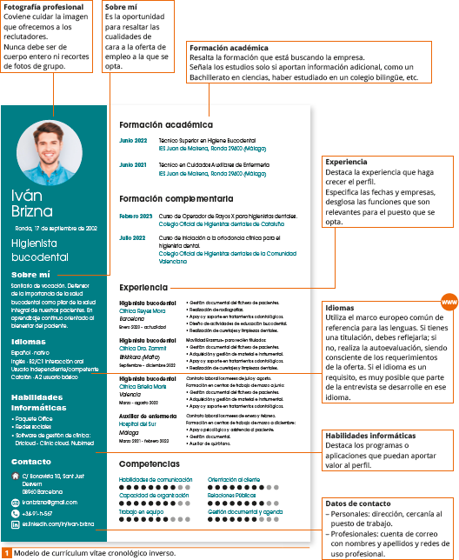
El currículum vítae
Unidad 1
Consejos para hacer un currículum vitae
Una sola página.
Facilita la lectura usando recursos de escritura y formato.
Cuida el diseño y la presentación.
Adapta el CV a cada empresa y puesto de trabajo.
Resalta en el CV los requisitos buscados por la empresa.

Slide 8

La entrevista personal
Unidad 1
La entrevista personal busca cotejar la información previa que se tiene, observando y evaluando en vivo al candidato o candidata.
Fases
Presentación
Información personal
Formación y experiencia laboral
Descripción del puesto
Aclaraciones y despedida
Consejos para superar una
entrevista personal
Valores
Cuida tu imagen, sé puntual y positivo o positiva.
Conoce tu perfil. Demuestra tu valor añadido.
Tensión o estrés
Tipos de entrevistas
Competencias
Resalta tus puntos fuertes en el puesto. Marca la diferencia.
Prepara preguntas sobre la empresa. No te quedes con dudas.
Al terminar, reflexiona sobre el desarrollo de la entrevista.
Grupal
Dinámicas de grupo
Test y otras
pruebas

Slide 9
La marca personal y el networking
Unidad 1
La marca personal es la imagen o reputación de una persona en diferentes canales, enfocada, con frecuencia, a dar visibilidad a su perfil profesional.
El networking consiste en expandir la red de contactos profesionales de una persona con el objetivo de incrementar su proyección profesional y sus oportunidades laborales.
Consejos para crear tu marca personal en las redes sociales
Canales para desarrollar la marca personal y el networking
Escoge la mejor plataforma para tu perfil.
Blogs profesionales.
Redes sociales como LinkedIn, Instagram, Facebook, Twitter, etc.
Completa y actualiza tu perfil de manera periódica.
Participación en eventos.
Crea contenido de calidad con regularidad.
Conferencias.
Interactúa con tu red para generar
Vínculos.
Sesiones formativas.

Slide 10
Las oportunidades en Europa
Unidad 1
Red EURES
Programa Erasmus+ en FP
¡Atrévete a soñar!
Portal Europeo de la Juventud
Prácticas
Movilidad Erasmus+
Movilidad Erasmus+
Recién titulados
Estudios
Recién titulados
Estudios

